Slide 1
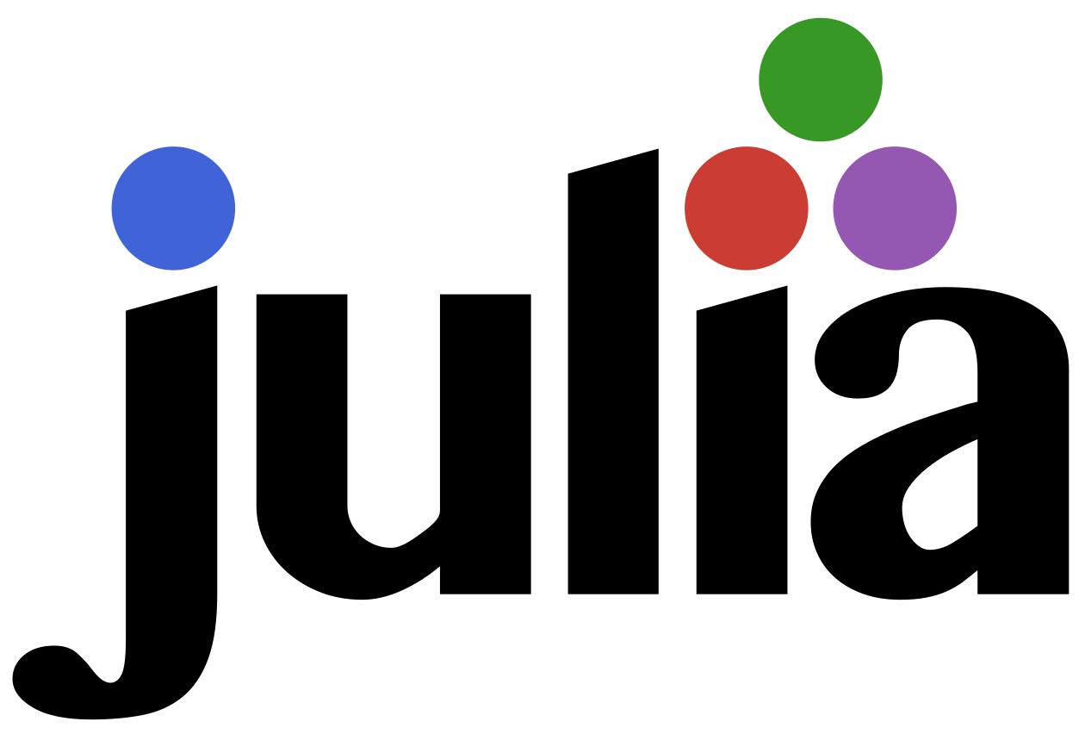

Introducción a Julia
El “Ju” en Jupyter

Slide 2

Presentación
¡Bienvenidos y muchas gracias por su interés en este taller!
Taller introductorio a

Slide 3
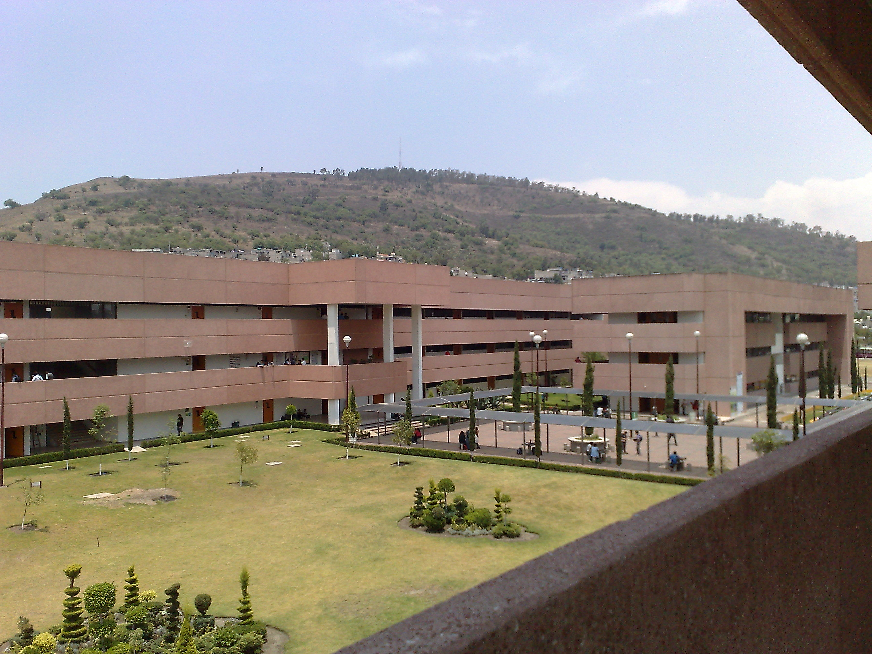


Sobre mí

Slide 4

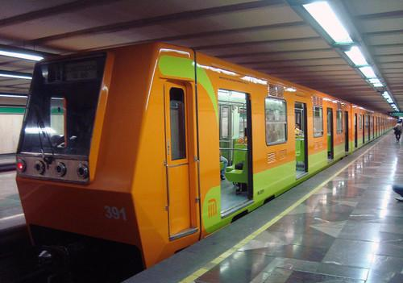
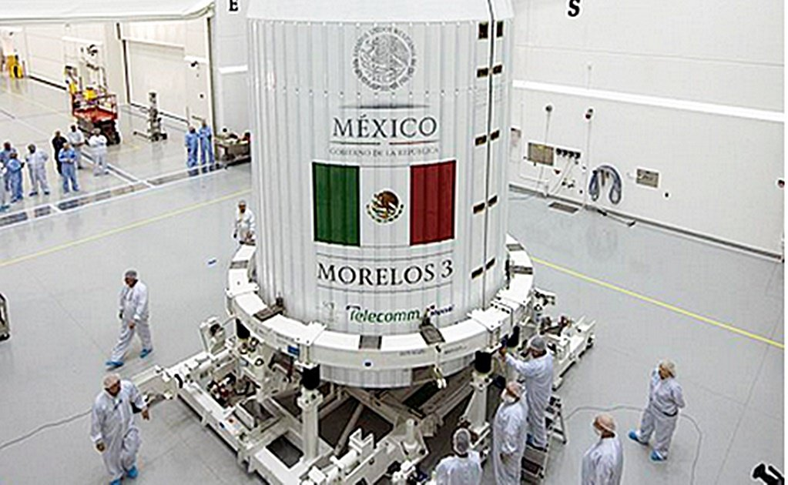
Sobre mí

Slide 5
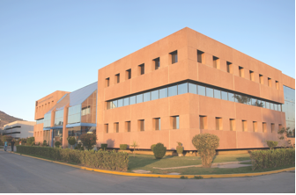



Sobre mí

Slide 6
Sobre ustedes
¿Por qué les interesó este taller?
¿Qué esperan del taller?
¿Qué lenguajes conocen?
Lenguajes que usan para cómputo científico
Notes:
ITEMPOOL

Slide 7
Objetivo general
Presentar una introducción completa a Julia
¿Qué hace a Julia único?
Ejemplos de aplicaciones en análisis y presentación de datos y aprendizaje profundo

Slide 8
Objetivos específicos
Instalar Julia en su computadora
Instalar paquetes de Julia
Trabajar en ambientes independientes

Slide 9
Objetivos específicos
Elaborar sus propios notebooks
Escribir sus propios programas
Ejecutar Python desde Julia
Continuar su aprendizaje de forma independiente

Slide 10
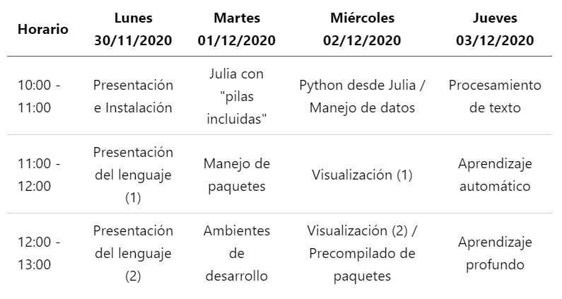
Actividades

Slide 11

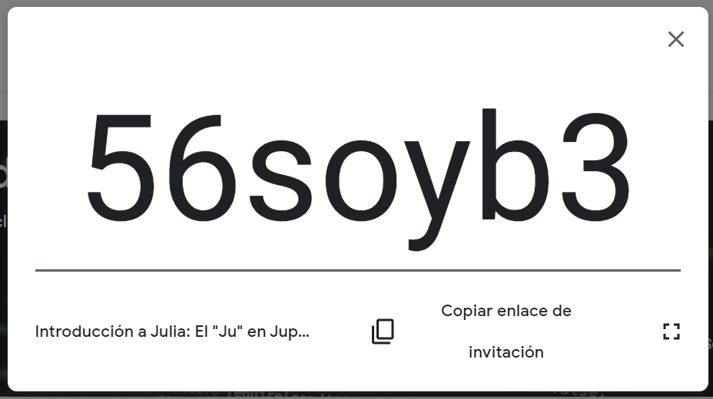
Plataforma
Notes:
https://classroom.google.com/c/MjEyNzgzOTkxMjMw?cjc=56soyb3

Slide 12
Instalación

Slide 13
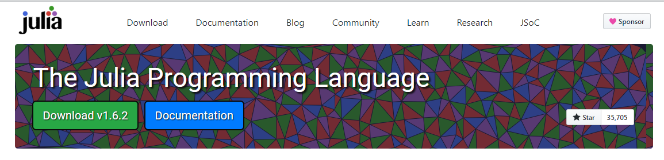
Julia

Slide 14
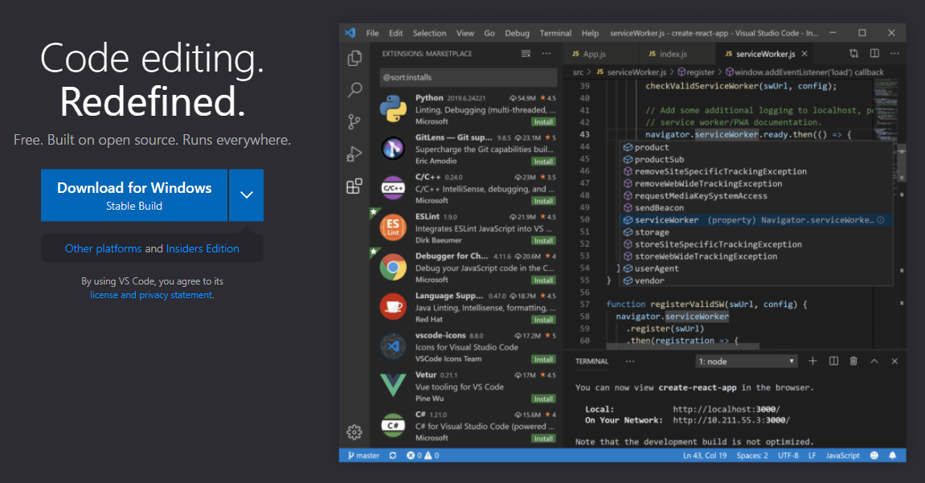
Visual Studio Code

Slide 15
Introducción

Slide 16
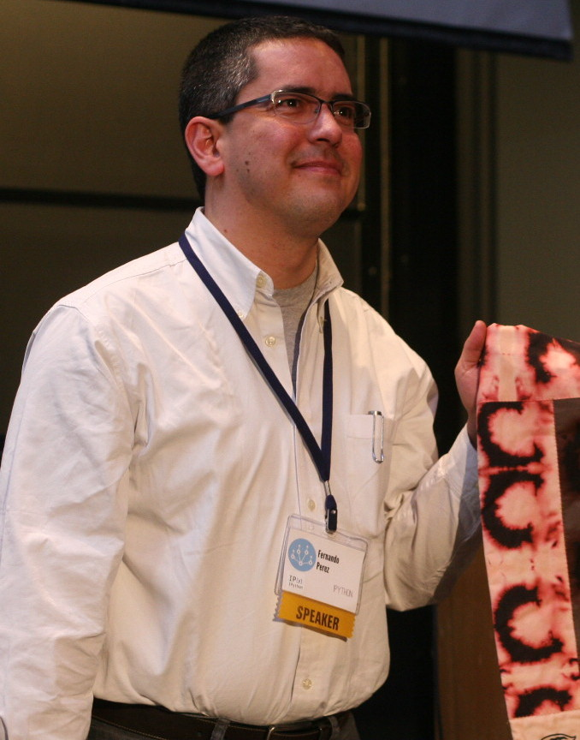
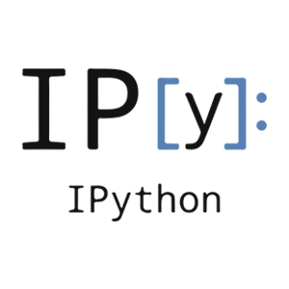
Historia
2001
Fernando Pérez
@fperez_org
Notes:
2001 crea Ipython

Slide 17



Historia
Notes:
En 2014, el proyecto de IPython decidió cambiar de nombre para reflejar mejor su filosofía de ciencia abierta. Por una parte, eligieron el nombre "Jupyter" como homenaje al trabajo de la descripción de las lunas de Júpiter en los cuadernos de notas de Galileo Galilei, y por otra parte, combinaron los tres nombres de los lenguajes de programación de código abierto más usados en ciencia: Julia, Python y R. Julia es un lenguaje de programación relativamente joven—su versión 1.0 salió en agosto de 2018—diseñado desde cero por computólogos del MIT para ser expresivo, (muy) rápido y apto para cómputo científico.

Slide 18

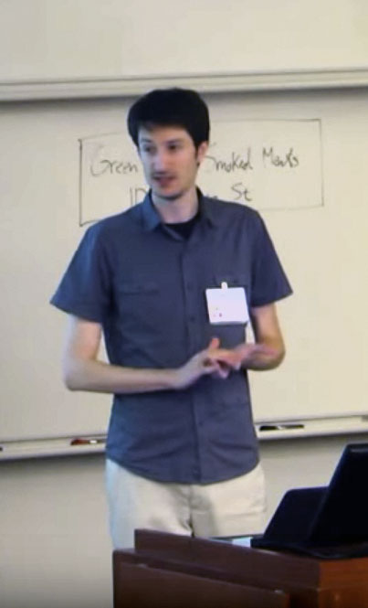

Julia
Jeff Bezanson
Stefan Karpinski
@JeffBezanson
@StefanKarpinski

Slide 19
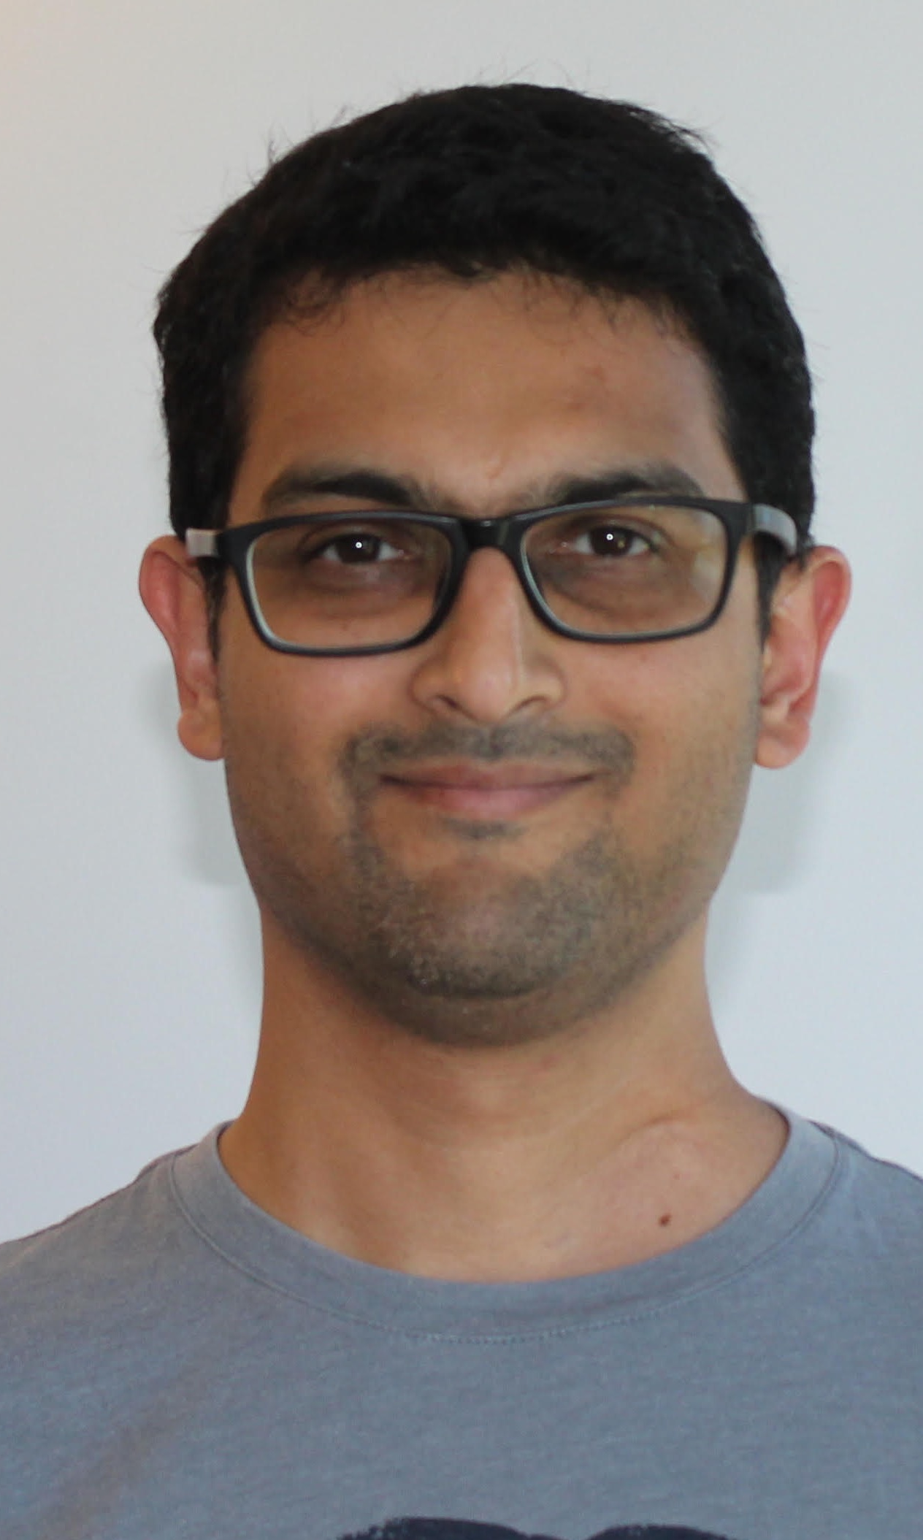
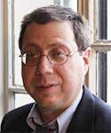
Julia
Alan Edelman
Viral B. Shah
@Viral_B_Shah

Slide 20
¿Por qué Julia?
Dinámico
Expresivo
Rápido
Código abierto, multiplataforma…

Slide 21
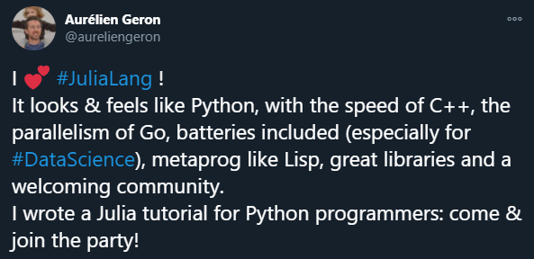
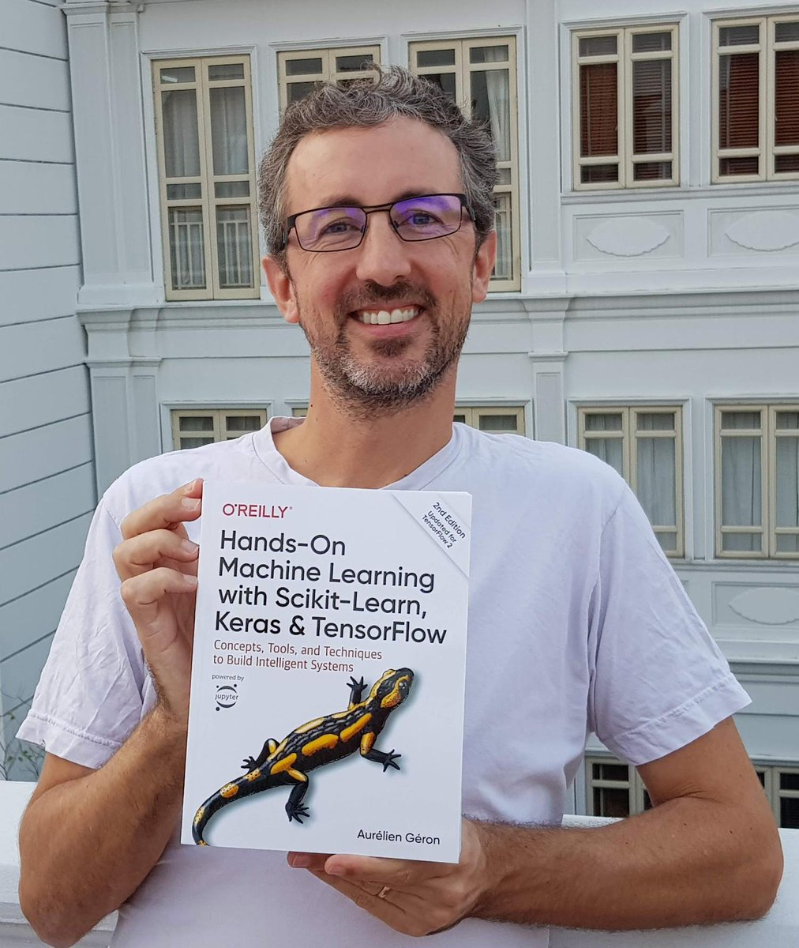
¿Quién lo usa?

Slide 22

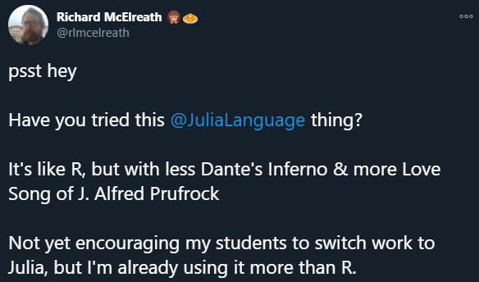
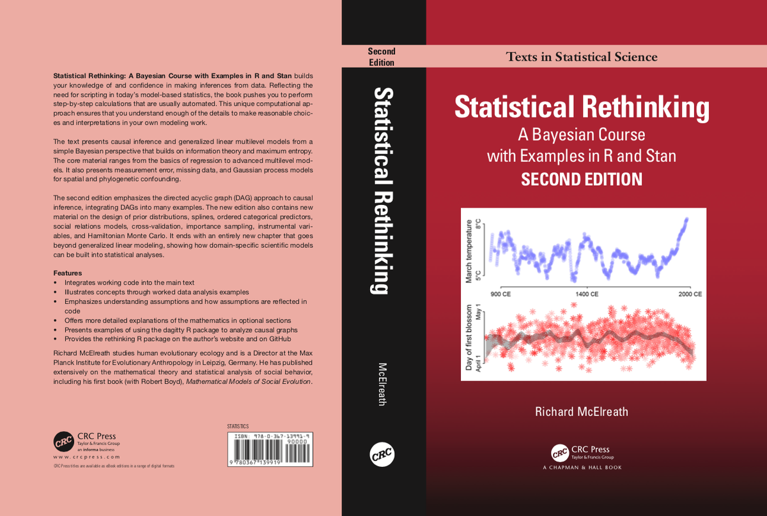
¿Quién lo usa?

Slide 23
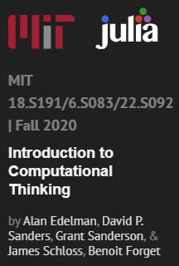
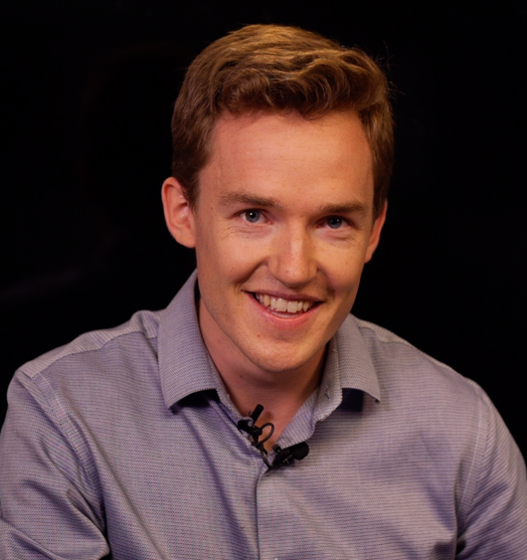
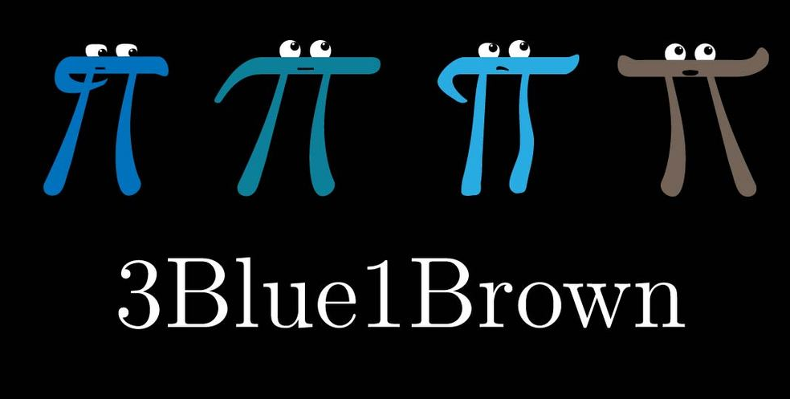
¿Quién lo usa?

Slide 24
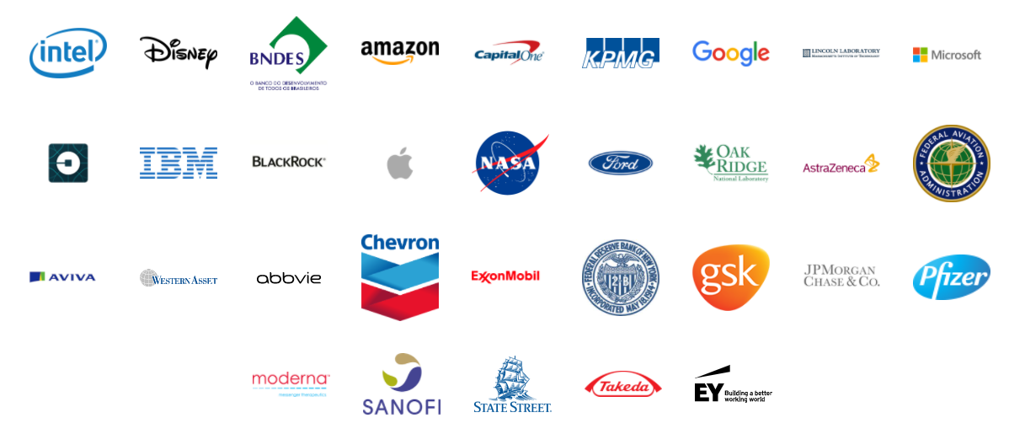
¿Quién lo usa?

Slide 25
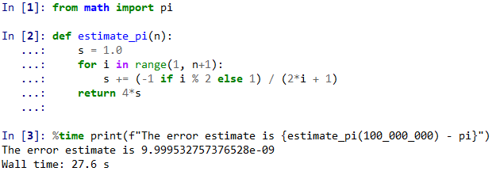
Demo
Python vs Julia

Slide 26
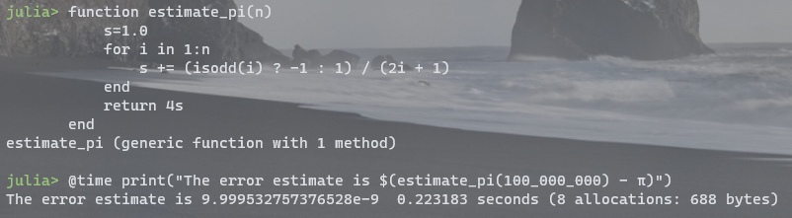
Demo
Python vs Julia

Slide 27
Demo
Python vs Julia

